Slide 1
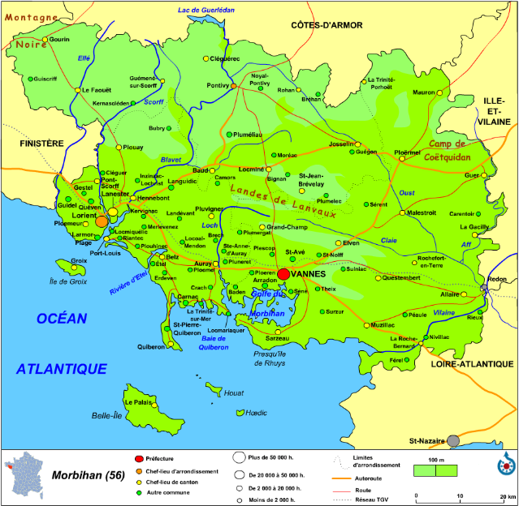
Morbihan
Lorient Vous Propose La Région du Morbihan

Slide 2
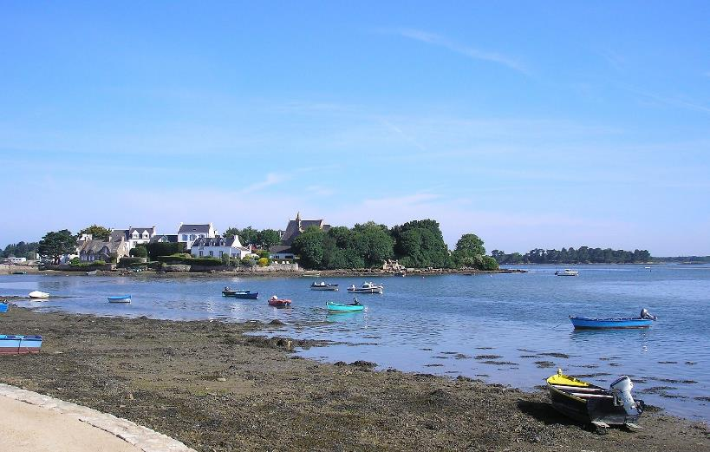
L'île de Saint-Cado et la rivière d'Étel, vers le sud.
Le Morbihan (/mɔʁ.bi.(j)ɑ̃/Note 1 Écouter ; en breton : Mor-Bihan /ˈmoːʁ ˈbi(h)ãn/Note 2) est un département français situé en région Bretagne, qui doit son nom au golfe du Morbihan.

Slide 3
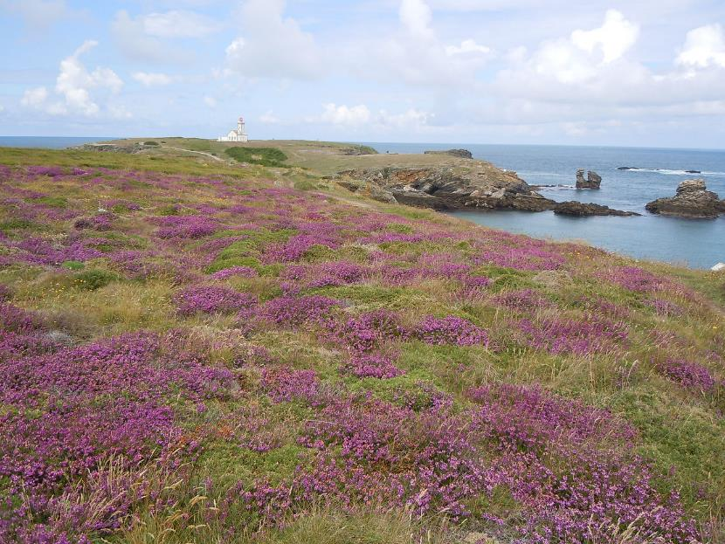
Bruyères à la pointe des Poulains - Belle-Île-en-Mer tout au sud.

Slide 4
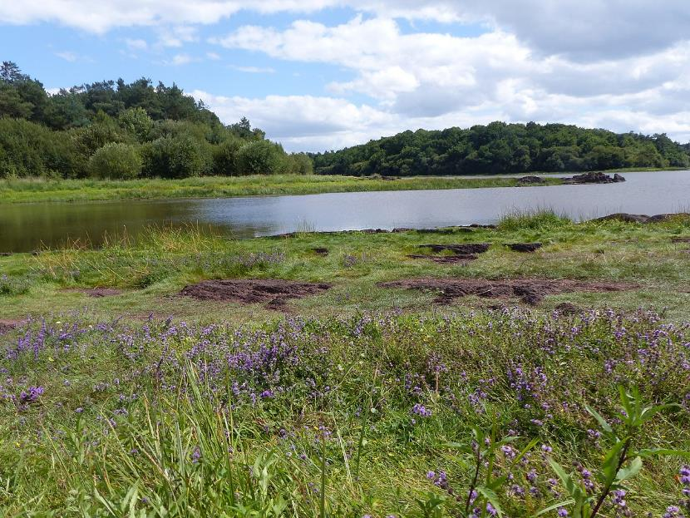
L'étang de Comper, au nord-ouest.

Slide 5
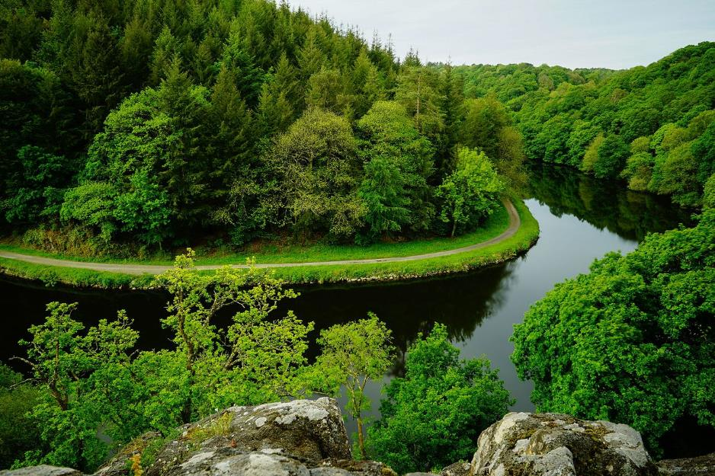
La vallée du Blavet à Languidic, dans l'ouest.

Slide 6
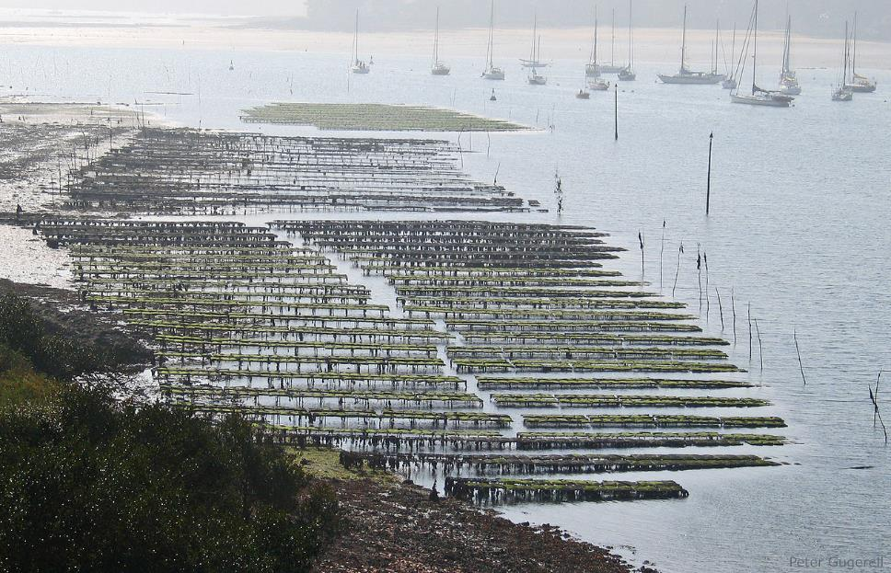
Parc à huîtres dans la Ria d'Étel, le département est le second producteur en France.

Slide 7
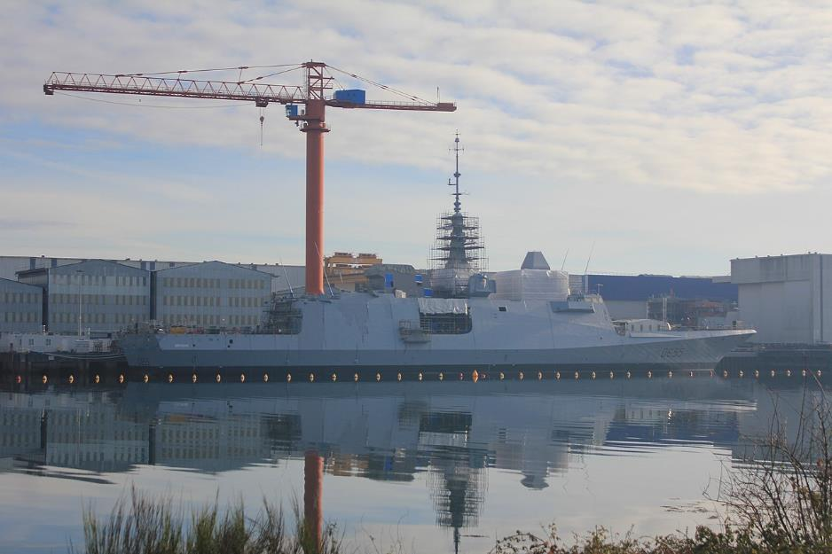
Construction de la FREMM Bretagne à Lorient.

Slide 8
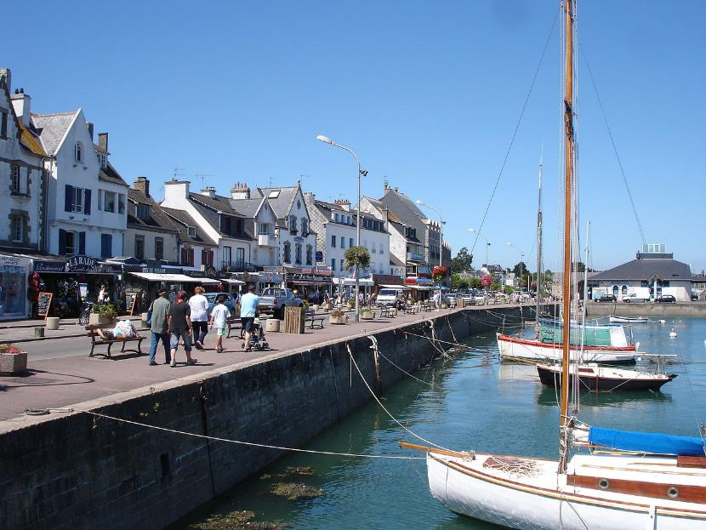
Port de La Trinité-sur-Mer, au cœur du triangle Auray-Quiberon-Carnac.

Slide 9
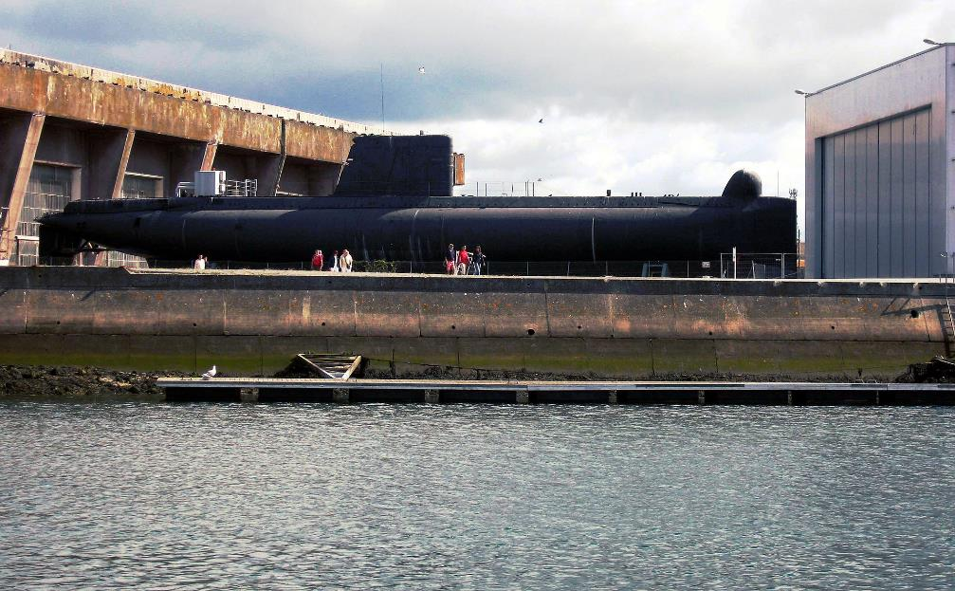
L'espace découverte du sous-marin Flore à Lorient.

Slide 10
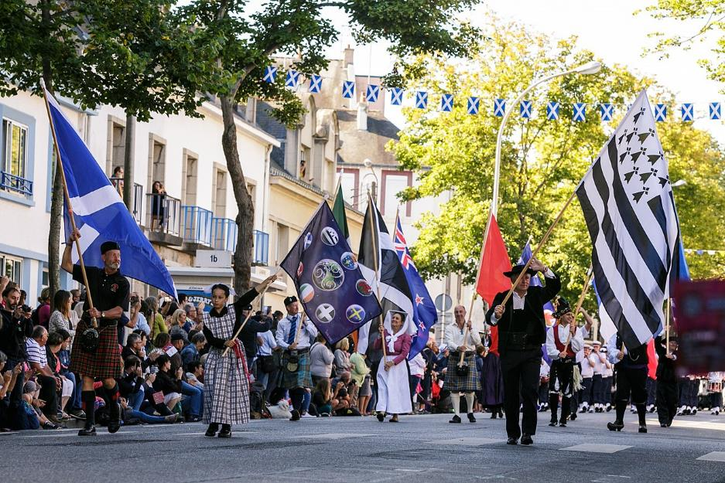
Le Festival interceltique de Lorient accueille au mois d'août jusqu'à 900 000 visiteurs.

Slide 11
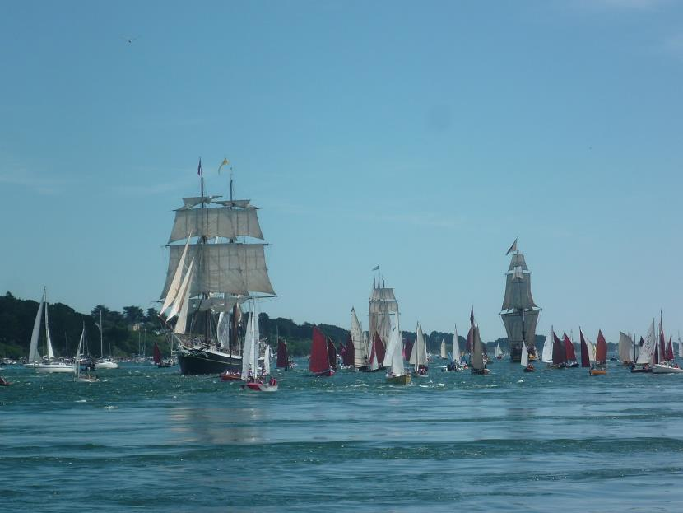
La Semaine du Golfe regroupe un millier de bateaux traditionnels et vieux gréements tous les deux ans durant la semaine de l’Ascension.

Slide 12
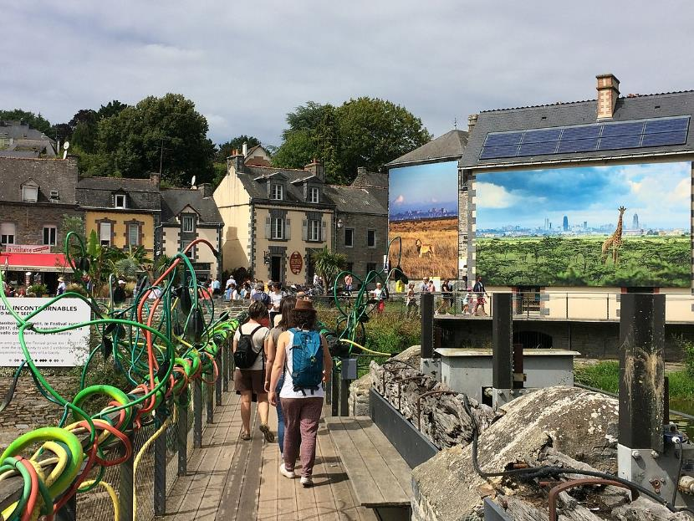
Le Festival Photo La Gacilly attire jusqu'à 350 000 visiteurs de juin à septembre.

Slide 13
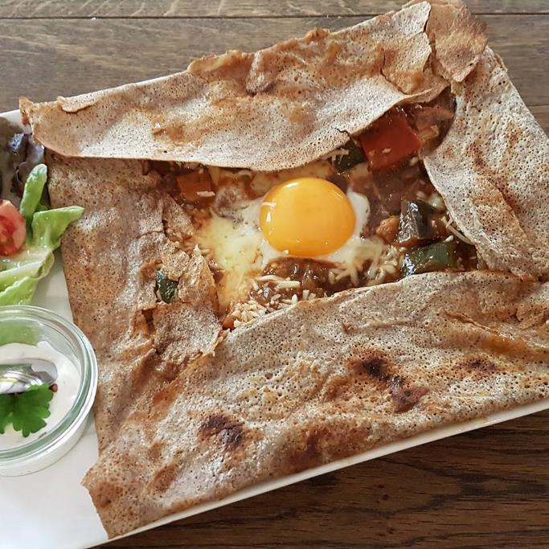
Crêpe de blé noir dans la région d'Auray.

Slide 14
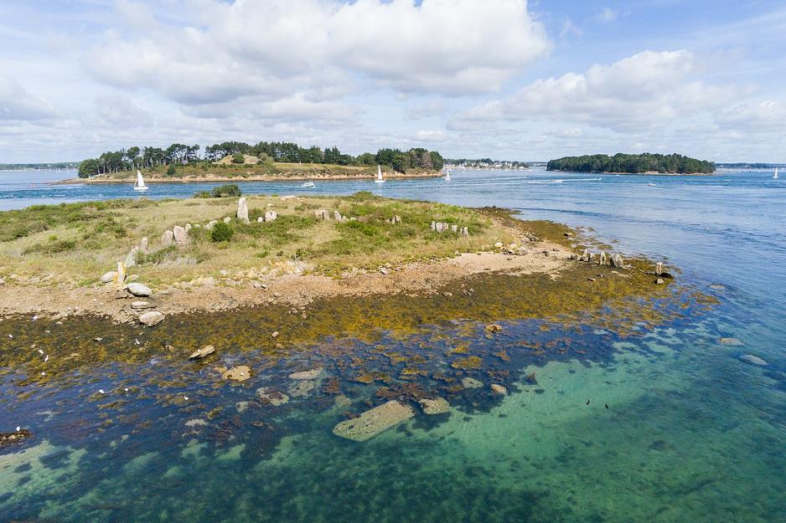
Le cromlech d'Er Lannic, dans le golfe du Morbihan.

Slide 15
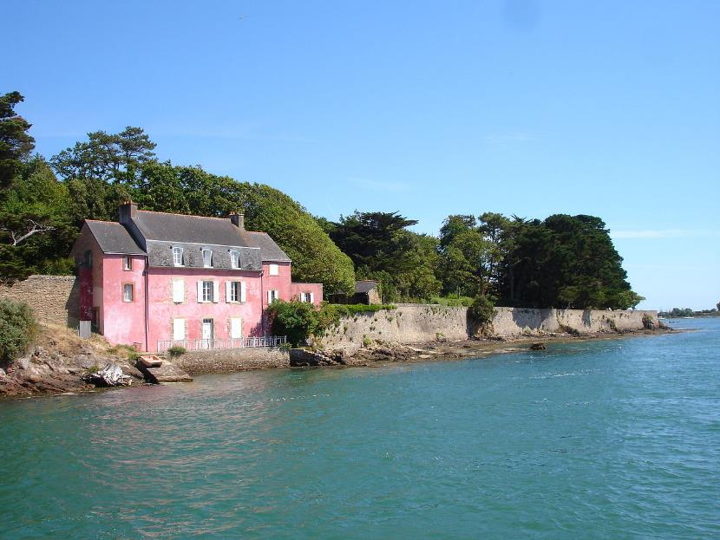
La Maison rose, repère maritime de l'entrée de la rivière de Vannes

Slide 16
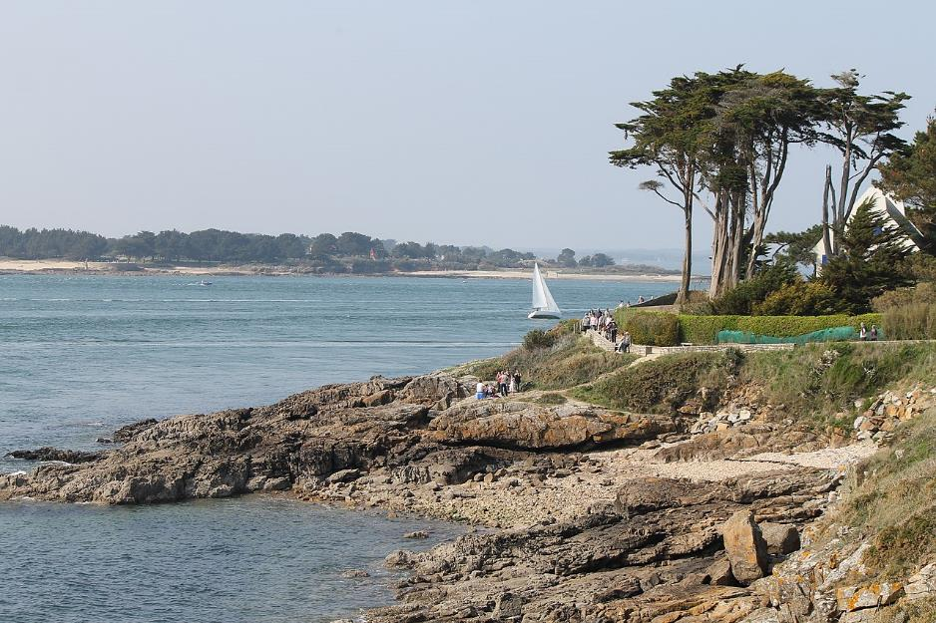
Entrée du golfe, entre Port-Navalo au premier plan et la pointe de Kerpenhir à l'arrière-plan.

Slide 17
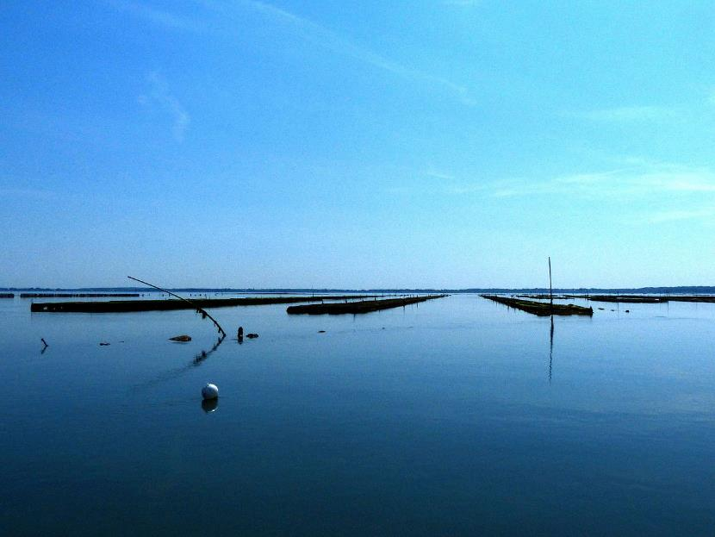
Parcs ostréicoles dans le golfe du Morbihan.

Slide 18
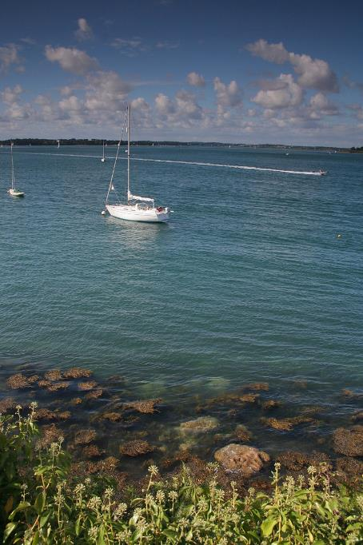
Paysage du golfe du Morbihan près d'Arzon.

Slide 19
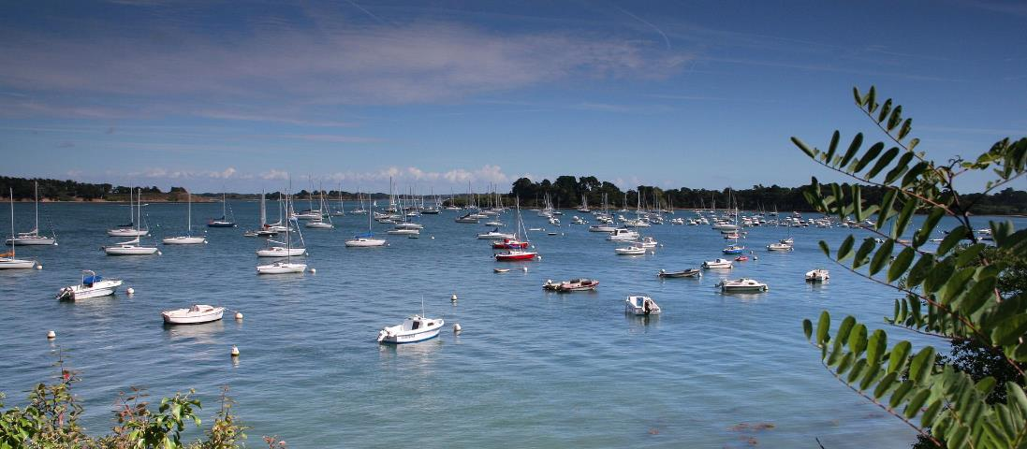
Un mouillage du golfe du Morbihan près d'Arzon.

Slide 20
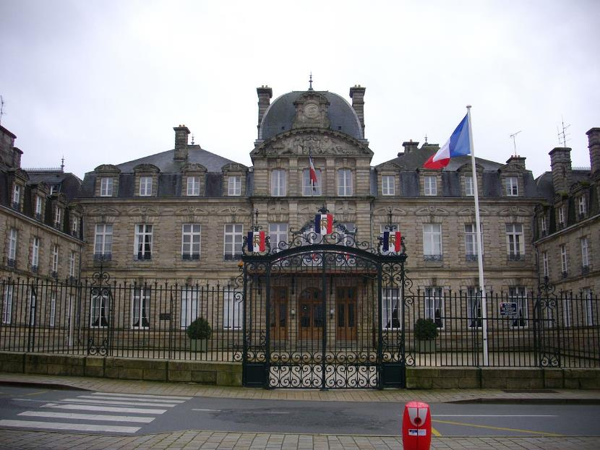
Bâtiment de la préfecture du département du Morbihan, à Vannes

Slide 21
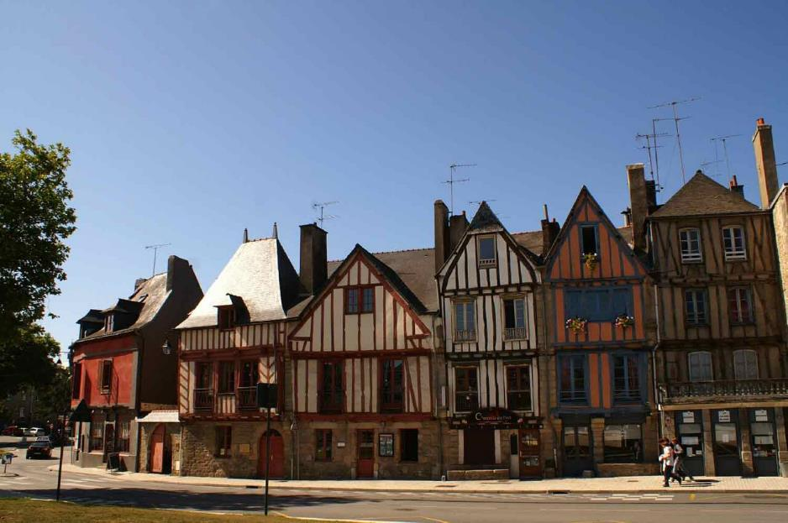
Vannes

Slide 22
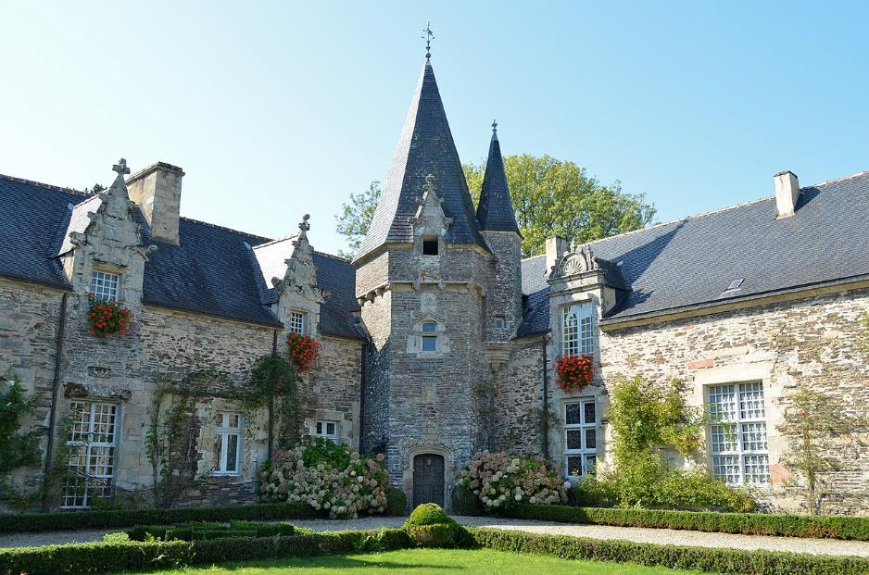
Rochefort en terre

Slide 23
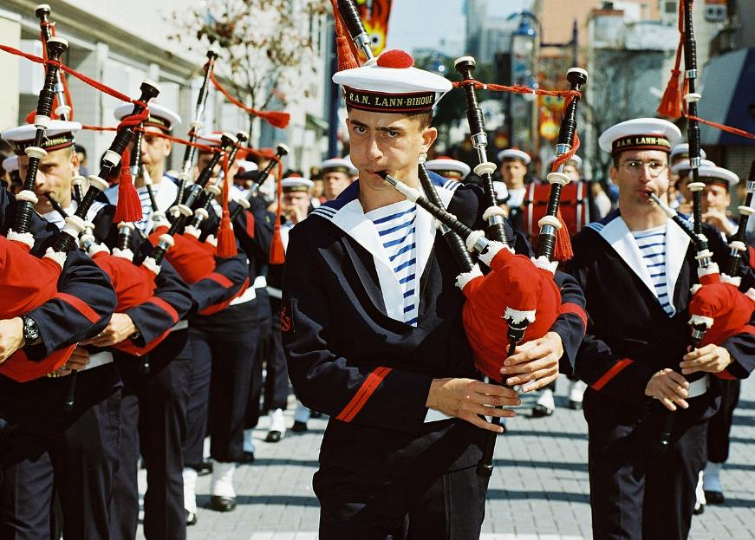
Le bagad de Lann-Bihoué

Slide 24
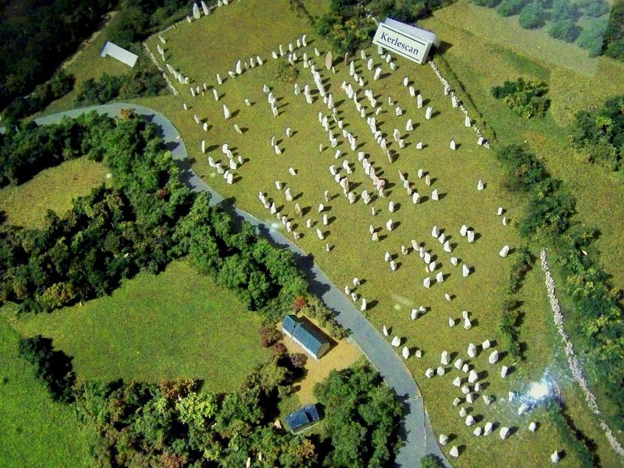
Pierres de Carnac

Slide 25
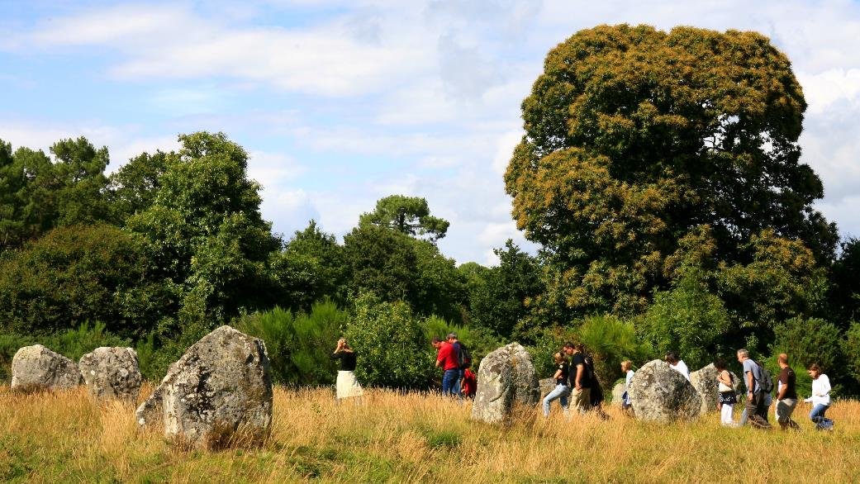
Carnac ( Mégalithes )

Slide 26
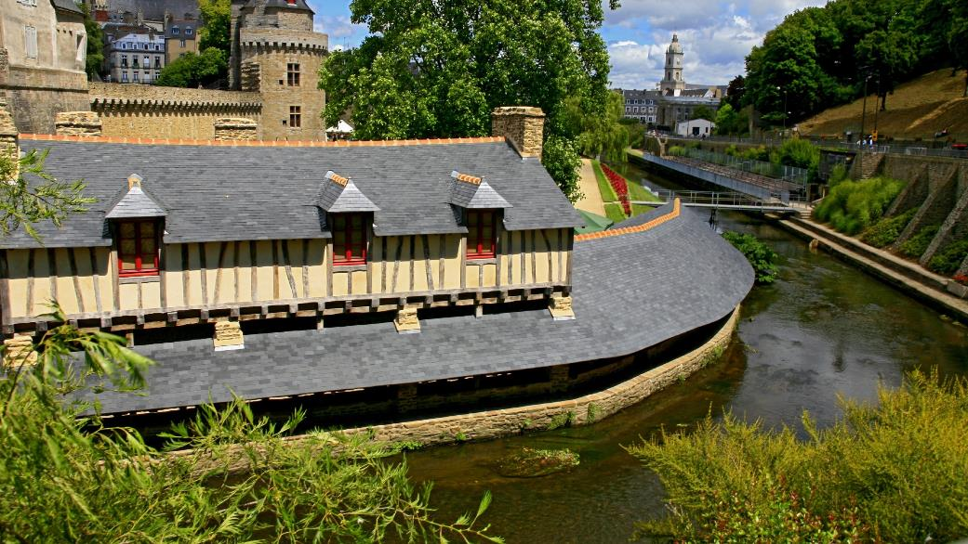
Vannes montrant rivière ou ruisseau, ville et patrimoine architectural

Slide 27
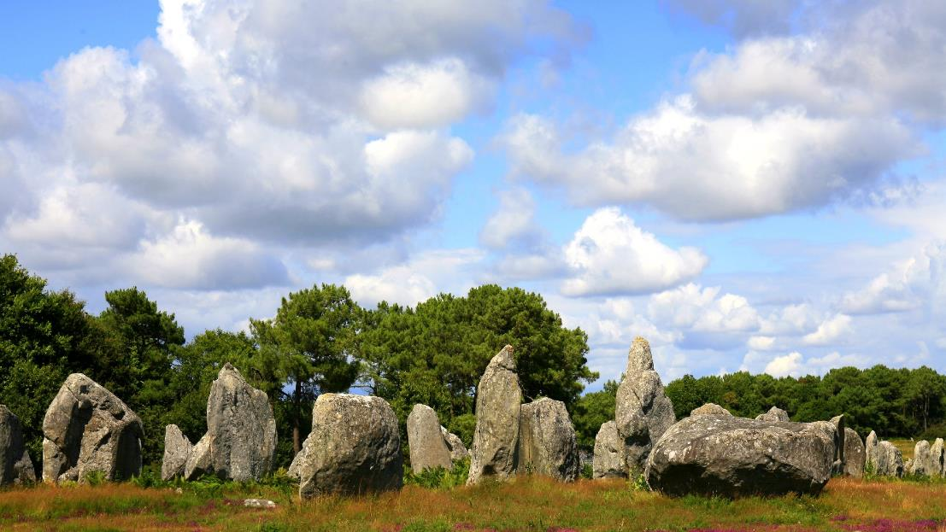
Carnac qui includes patrimoine historique et scènes tranquilles

Slide 28
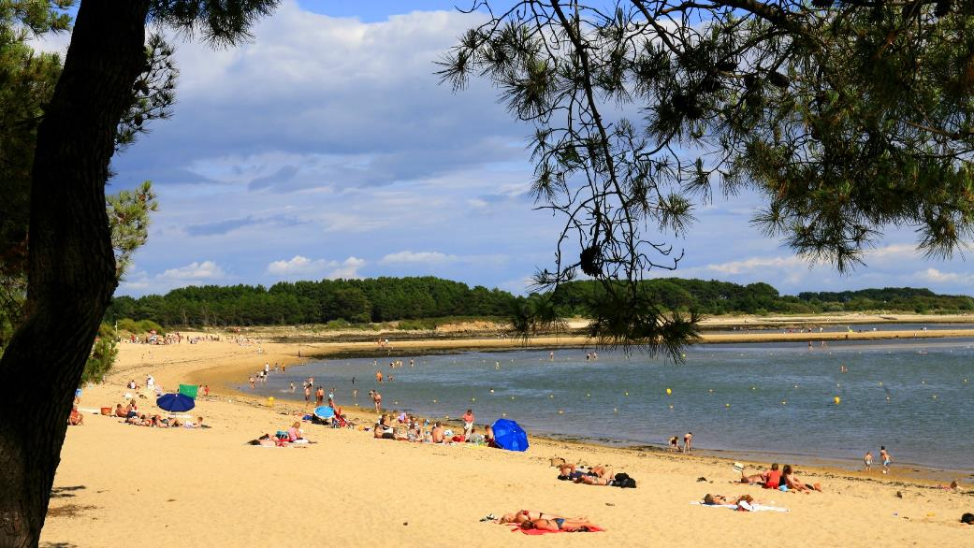
Carnac montrant plage

Slide 29
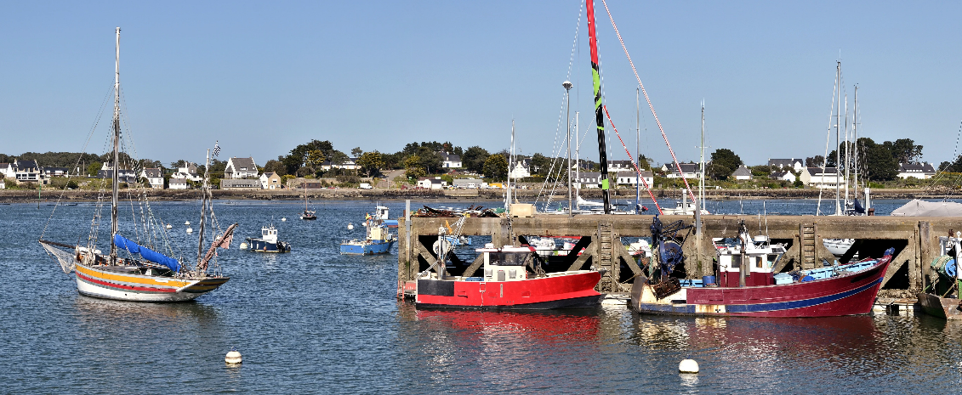
Morbihan

Slide 30
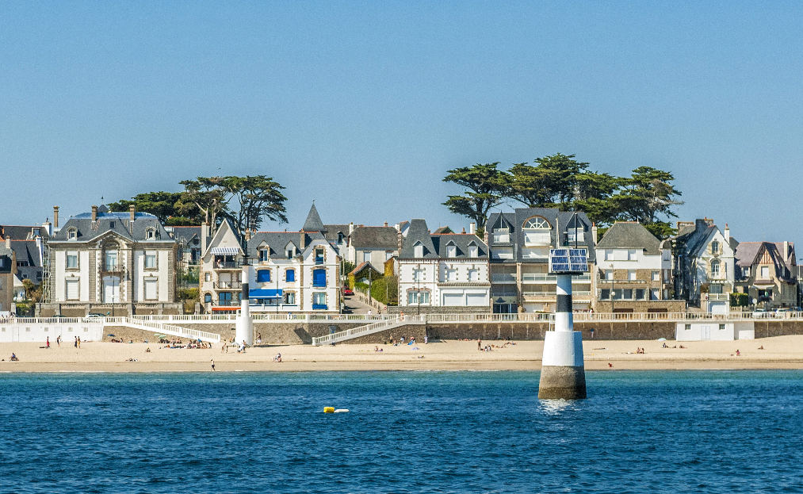
Morbihan

Slide 31
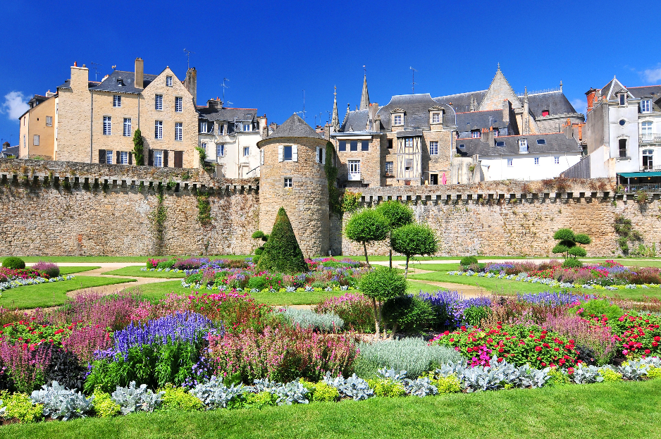
Vannes

Slide 32
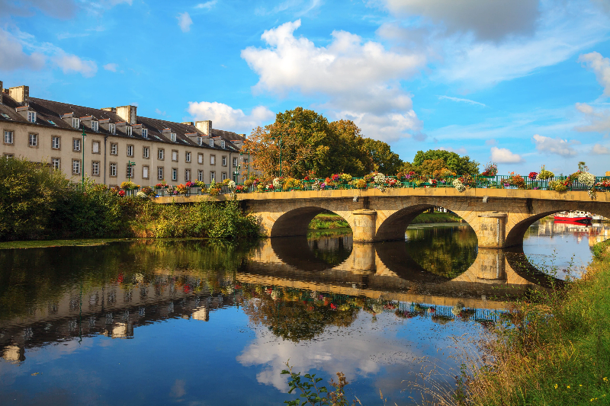
Morbihan
Lorient Vous A Proposé La Région Du Morbihan ,
Les Images Et Le Son Du Net
Daniel

